Slide 1

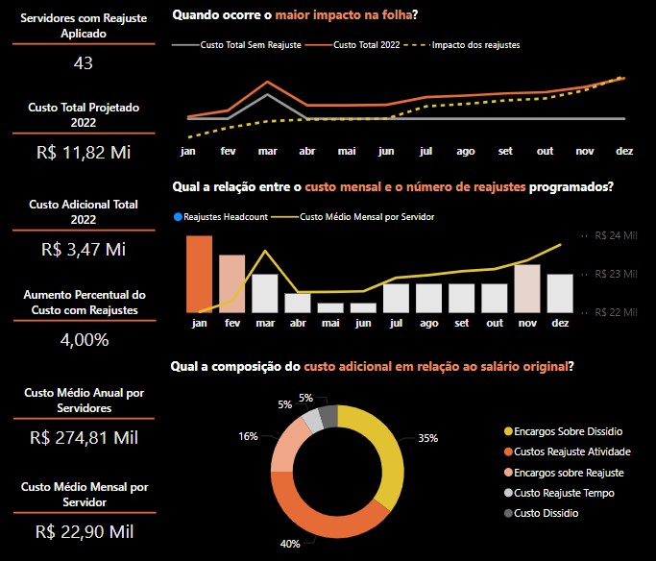
Orçamento Pessoal 2022
Visão Geral do Planejamento
linkedin.com/in/thayla-oliveira
O custo total projetado para 2022 foi de R$ 11.816.956,60. Em relação a um cenário sem reajustes, o orçamento total aumentou em 4,0%.
São destacados os meses novembro, dezembro e março com maior pressão sobre a folha de pagamento.
​ A distribuição mensal mostra a relação entre o número de reajustes, com destaque para janeiro, e o crescimento do custo ao longo do ano, sendo dezembro o mês com maior custo médio por servidor.
O valor adicional foi de R$ 755.187,06 impulsionado principalmente pelo Reajuste por Atividade (R$300.617), que representa cerca de 40% desse total.

Slide 2
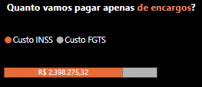
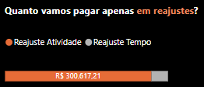
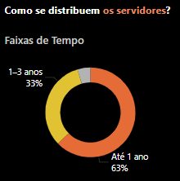
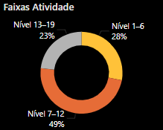
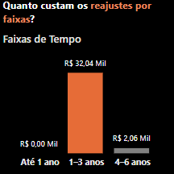
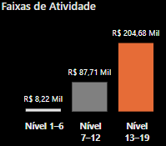
Orçamento Pessoal 2022
Análises Específicas e Comparativas
linkedin.com/in/thayla-oliveira
Do custo total projetado com pessoal para 2022, R$ 8.685.323 correspondem a salários, R$ 2.398.275 a INSS (20,3%) e R$ 697.680 a FGTS (5,9%). O dissídio coletivo de 5% representou um impacto adicional de R$ 301.657 (2,5%) no orçamento de março, já considerando os encargos de INSS e FGTS.
Os reajustes por tempo de casa representaram R$34.094 (0,3%) no orçamento, enquanto os reajustes por atividade representaram R$ 300.617 (2,5%).​
A predominância de 63% dos servidores com até um ano na empresa sugere uma alta rotatividade ou um período recente de forte expansão de contratações. A alocação de 49% dos colaboradores nos níveis 7-12 aponta para uma concentração significativa de capital humano nesses patamares.
A faixa Nível 13–19 concentrou R$204.680 em reajustes, representando 68% do custo total com política de atividade. A faixa 1–3 anos concentrou R$32.037 em reajustes, representando 94% do custo total com política de tempo.​

Slide 3
Orçamento Pessoal 2022
Recomendações para Gestão Orçamentária e de Pessoal
linkedin.com/in/thayla-oliveira
1. Avaliar a Política de Reajuste por Atividade
A política de nível de atividade gerou o maior custo adicional (R$ 300 mil), representando cerca de 90% do total dos reajustes. Recomenda-se revisar os critérios de enquadramento por nível para mitigar impactos futuros.
3. Encargos Representam Quase 30% do Custo Total
O impacto de INSS (20%) e FGTS (6%) somou R$ 3,01 milhões em 2022. Estratégias como reavaliação de vínculos e alocação orçamentária específica para encargos podem contribuir para o planejamento mais eficiente.
2. Monitorar os Picos de Custo Mensal
Os meses de março, novembro e dezembro concentram maior pressão orçamentária. Uma redistribuição dos reajustes programados pode ajudar a suavizar o fluxo de caixa mensal e facilitar previsibilidade.
4. Dissídio Coletivo Exige Provisão Anual Dedicada
O dissídio de março causou impacto isolado de R$ 301 mil, representando 2,5% do orçamento. É recomendado manter reserva orçamentária específica para esse evento.

